Slide 1
Игра на PyGame с видом сверху
Автор: Исмагилов Булат Фиргатович

Slide 2
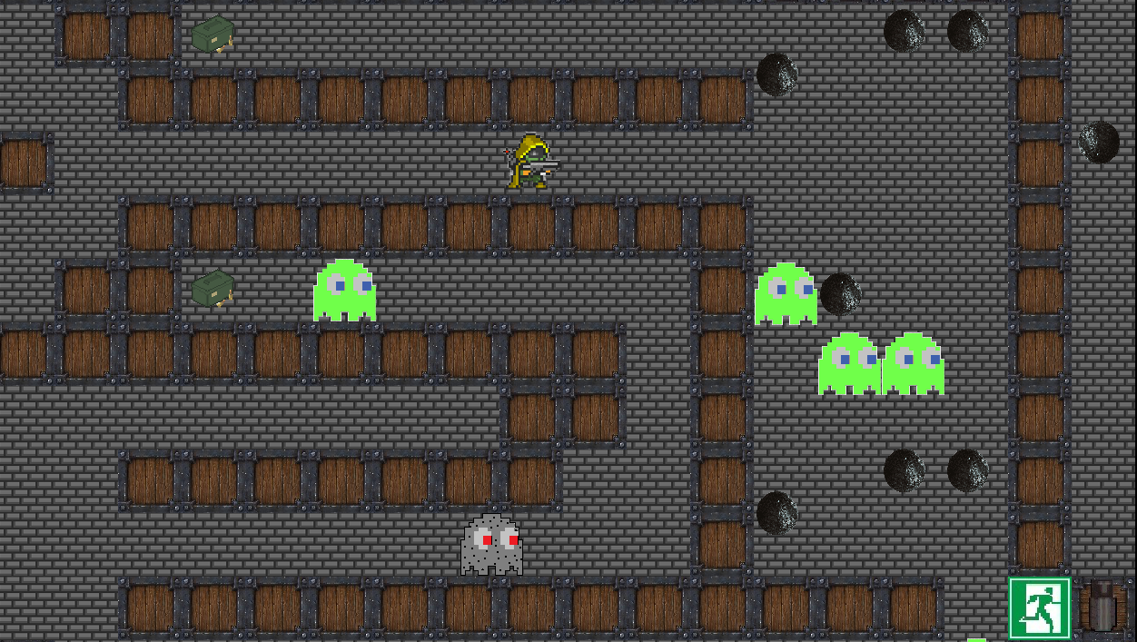
Введение
Идея проекта заключается в том, что игра создается из блоков на окне PyGame. Персонаж может передвигаться по этим блокам, при условии, что это не стена.
Ещё он может стрелять и поворачиваться в разные стороны, перезаряжаться. В арсенале персонажа есть два вида снарядов: обычный и ракетный (Их отличия будут упомянуты ниже).

Slide 3
В комнатах есть противники такие как призраки, турели и блоки-шипы. Призраки могут двигаться по вертикали и горизонтали, ещё могут быть бессмертными (Такие призраки выделяются своим серым цветом), такие призраки не восприимчивы к обычным снарядам игрока, но их уничтожают ракетные снаряды. Цель игрока – добраться до выхода

Slide 4
Описание реализации
Особенности реализации:
1.Игровое поле реализуется с помощью анонимного вызова класса который реализует свой блок
2. Для плавности ходьбы при нажатии клавиш, переменная, отображающая её зажатость становится равна True, после чего она проверяется и происходит проверка, а затем и ходьба. При опускании клавиши переменная, отображающая её нажатость становится равна False.

Slide 5
Заключение
При создании проекта я создал использованием библиотеки PyGame, закрепил полученный на уроках материал по вышеупомянутой библиотеке, получить опыт в создании игр.
В проект можно добавить:
звуки и музыку
передвижение камеры за игроком
больше игровых блоков

